Slide 1
Python编程 ——从数据分析到数据科学
朝乐门
中国人民大学
chaolemen@ruc.edu.cn

Slide 2
24. lambda函数
朝乐门
中国人民大学
chaolemen@ruc.edu.cn

Slide 3
本章内容提要
▼第二篇 Python基础
► 25. lambda函数
24.1 lambda函数的定义方法
24.2 lambda函数的调用方法

Slide 4
24.1 lambda函数的定义方法
▼第二篇 Python基础
► 24. lambda函数
In[1]:
x=2
y= lambda x:x+3
y(2)
Out[1]:
5
In[2]:
x=2
def myfunc(x):
return x+3
myfunc(2)
Out[2]:
5

Slide 5
24.2 lambda函数的调用方法
▼第二篇 Python基础
►24. lambda函数
In[3]:
MyList = [1,2,3,4,5,6,7,8,9,10]
filter(lambda x: x % 3 == 0, MyList)
Out[3]:
<filter at 0xb656ac27f0>
In[4]:
list(filter(lambda x: x % 3 == 0, MyList))
Out[4]:
[3, 6, 9]

Slide 6
24.2 lambda函数的调用方法
▼第二篇 Python基础
► 24. lambda函数
In[5]:
list(map(lambda x: x * 2, MyList)))
Out[5]:
[2, 4, 6, 8, 10, 12, 14, 16, 18, 20]
In[6]:
from functools import reduce
reduce(lambda x, y: x + y, MyList)
Out[6]:
55

Slide 7
24.2 lambda函数的调用方法
▼第二篇 Python基础
► 24. lambda函数
In[3]:
type(1)
Out[3]:
int
In[4]:
type(1.2)
Out[4]:
float
In[5]:
type(True)
Out[5]:
bool

Slide 8
24.2 lambda函数的调用方法
▼第二篇 Python基础
►24. lambda函数
In[3]:
type(1)
Out[3]:
int
In[4]:
type(1.2)
Out[4]:
float
In[5]:
type(True)
Out[5]:
bool

Slide 9

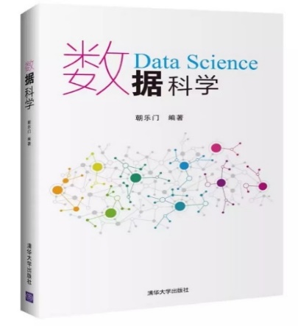
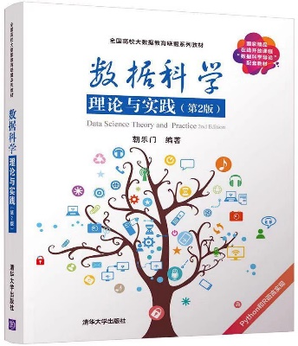
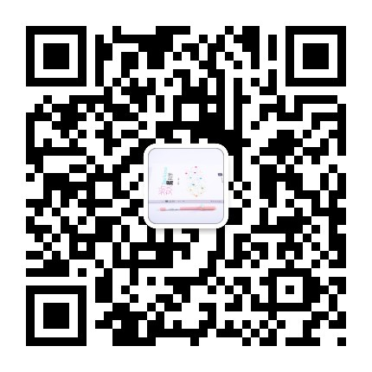
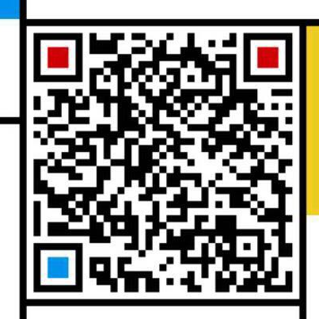
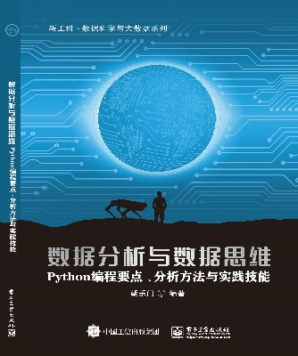
▼第二篇 Python基础
►24. lambda函数
chaolemen
@
ruc.edu.cn
参考书目
微信公众号
主讲人联系方式
主讲人微信

